Slide 1
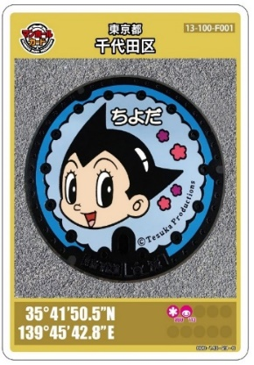
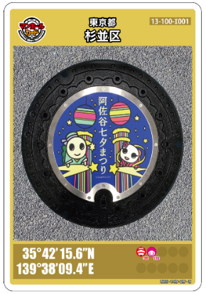
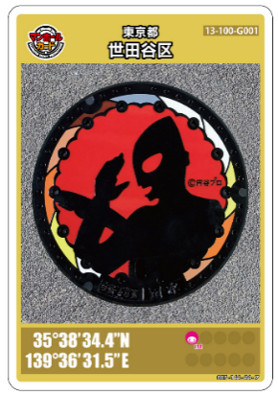
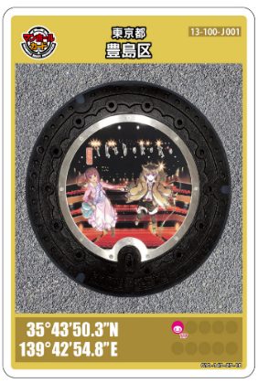
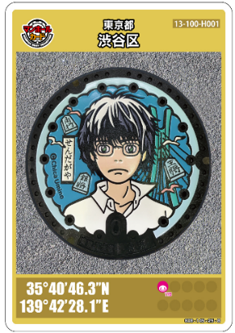
マンホールカード特別版（第１弾）のデザイン・配布場所
 | デザイン | 配布場所 | お問合せ先
千代田区 |  | 千代田区九段南1-6-17 千代田区観光案内所 （千代田区観光協会内） | 千代田区地域振興部 商工観光課 電話 03-5211-3650(直通)
世田谷区 |  | 世田谷区太子堂4-1-1 (東急世田谷線三軒茶屋駅改札前) 三軒茶屋観光案内所 (SANCHA³「サンチャキューブ」) | 世田谷区経済産業部 産業連携交流推進課 電話 03-3411-6653
渋谷区 |  | 渋谷区千駄ヶ谷2-39-9 東京・将棋会館 | 渋谷区区民部産業観光課 電話 03-3463-1762
 | デザイン | 配布場所 | お問合せ先
杉並区 |  | 【平日】 杉並区阿佐谷南1-15-1 杉並区役所1階 コミュかるショップ 【休日】 杉並区阿佐谷南3-2-19 杉並区立産業商工会館 ※第三日曜日は休館日 | 杉並区産業振興センター観光係 電話 03-5347-9184（直通）
豊島区 |  | 豊島区東池袋1-20-10 としま区民センター インフォメーション | 豊島区文化商工部文化観光課 電話 03-4566-2758（直通）
北区 |  | 北区赤羽西1-6-1-301 赤羽文化センター | 北区政策経営部シティプロモーション推進担当課 電話 03-3908-1364
配布予定枚数に達したため、令和5年10月30日で配布を終了し、令和5年12月4日から通常版に切り替わっております。
詳細は千代田区にお問合せください。
配布予定枚数に達したため、令和5年5月1日から配布を終了し、令和5年12月15日から通常版に切り替わっております。
詳細は杉並区にお問合せください。
配布予定枚数に達したため、令和4年8月26日で配布を終了し、令和4年9月29日から通常版に切り替わっております。
詳細は渋谷区にお問合せください。
令和5年7月12日現在

Slide 2
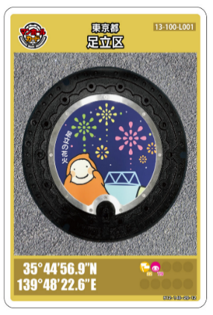
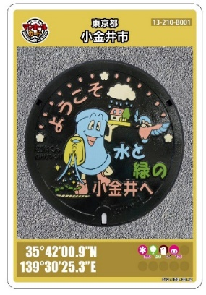
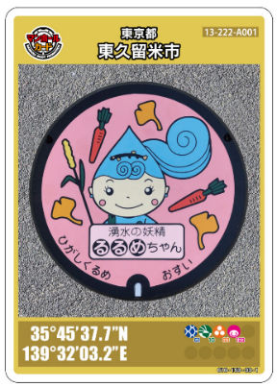
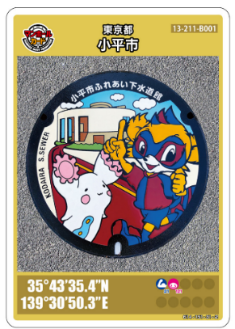
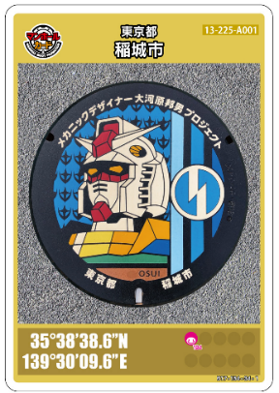
マンホールカード特別版（第１弾）のデザイン・配布場所
 | デザイン | 配布場所 | お問合せ先
足立区 |  | 足立区千住1-5-7 あだち産業センター | 足立区産業振興課 電話 03-3880-5865
小金井市 |  | 小金井市前原町3-33-25 小金井市商工会 | 小金井市環境部下水道課 電話 042-387-9828 ※小金井市商工会へのお問い合わせはご遠慮ください。
小平市 |  | 小平市上水本町1-25-31 小平市ふれあい下水道館 | 小平市環境部下水道課 電話 042-346-9560
 | デザイン | 配布場所 | お問合せ先
東大和市 |  | 【平日】 ※祝日・年末年始を除く 東大和市中央3-930 東大和市役所3階5番 産業振興課窓口 【土・日曜日、祝日】 ※年末年始・休館日を除く 東大和市奈良橋1-260-2 東大和市立郷土博物館 | 東大和市市民環境部産業振興課 電話 042-563-2111 内線：1075
東久留米市 |  | 東久留米市本町3-3-1 東久留米市役所1階 市民プラザ事務室 | 東久留米市市民部産業政策課 電話 042-470-7743
稲城市 |  | 稲城市東長沼516-2 いなぎ発信基地ペアテラス | 稲城市産業文化スポーツ部 観光課 電話 042-378-2111 内線：676
配布予定枚数に達したため、令和5年10月3日から配布を一時休止しています。
詳細は東大和市にお問合せください。
配布予定枚数に達したため、令和4年6月14日から配布を一時休止しています。
詳細は小金井市にお問合せください。
配布予定枚数に達したため、令和4年11月12日で配布を終了し、通常版に切り替わっております。
詳細は東久留米市にお問合せください。
配布予定枚数に達したため、令和3年10月15日で配布を終了し、令和5年6月24日から通常版に切り替わっております。
詳細は稲城市にお問合せください。
令和5年7月12日現在

